Slide 1
Windows client Uke 6

Slide 2
Windows 10 recovery
Det vil alltid være en risiko for at Windows systemet feiler, og at filer blir tapt eller korrupt. Windows har noen systemer innebygd for å forebygge denne risikoen.
Uansett er det viktig å ha en proaktiv innstilling til datatap, da tiden kommer til å komme før eller siden. I et testmiljø er det jo naturligvis ikke så viktig, men i et produksjonsmiljø er det særdeles viktig.
Det er noen viktige forhåndsregler man kan ta i sitt Windows miljø:
Oppdater til siste Windows versjon
Ta jevnlig systembackup og backup av filer
Scan etter malware, som virus, spyware og adware
Gjennomfør jevnlig overvåking av systemene, som f.eks Event Viewer

Slide 3
Recovery hjelpemidler
Event Viewer
I event viewer kan man lese av System, Security og Application logger. Det kan gi deg en pekepinn på hvor feil ligger i systemet.
Safe Mode
Safe Mode booter Windows med et minimum av drivere og services.
Startup Repair Tool
Startup Repair kan hjelpe deg med å bytte ut korrupte systemfiler.
Backup and Restore
Brukes for å ta backup av filene dine
Driver Rollback
Brukes for å rulle tilbake til forrige installerte driver. Hvis en ny driver ikke skulle fungere
System Restore
System Restore setter Windows tilbake til et Checkpoint man har laget.

Slide 4
Safe Mode
Safe Mode starter Windows med kun de nødvendige driverne for å kunne starte. Det finnes i utgangspunktet 3 forskjellige grader av safe mode, alt avhengig av hva slags funksjoner du trenger. Du kan for eksempel starte Safe Mode med Networking, så man har mulighet til å skaffe nødvendige ressurser på nett.
Man kommer til startup options ved å holde nede shift mens man trykker på reboot knappen.

Slide 5
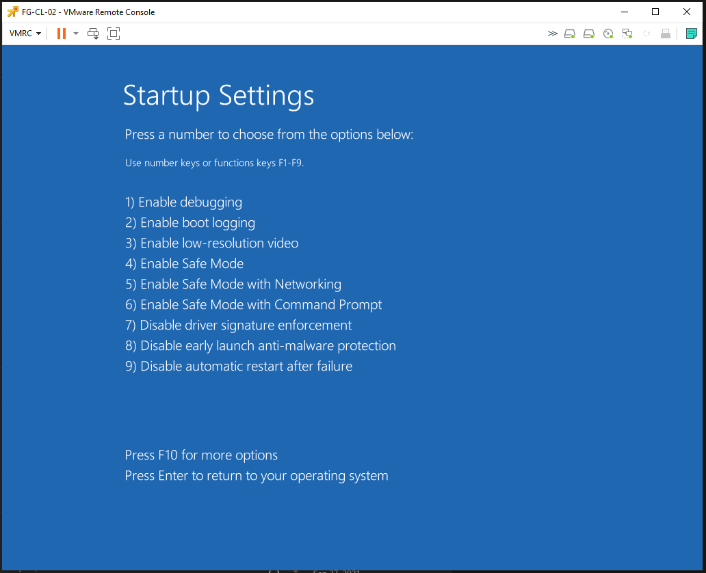
Start up setting options

Slide 6
System Restore
System Restore gjør at man kan gå tilbake til tidligere punkter i tid for sin Windows installasjon. Man kan lage manuelle Restore Points, eller systemet kan lage det automatisk når man installerer programmer eller f.eks Windows Update.
For å aktivere System Restore må man først skru det på for disken det skal gjelde. Deretter kan man manuellt lage Restore Points. Man kan bestemme hvor mye diskplass som skal holdes av til Restore Points.
Når man kjører Restore blir ikke personlige filer påvirket, mens applikasjoner, drivere og oppdateringer som har blitt installert siden Restore punktet blir fjernet.
Man finner System Protection via Control Panel – System

Slide 7
Backup and restore
Windows 10 har et innebygd Backup og Restore system. Dette kan brukes I tilfelle filer blir corrupt eller forsvinner. Man har mulighet til å backe up til harddisk, DVD-ROM eller Nettverkslokasjon.
Man kan selv velge hvilke filer som skal taes backup fra, og om man skal legge ved systemfiler.
Man kan sette backup schedule, så Windows selv gjennomfører backup på gitte tidspunkter.
Man finner Backup and Restore under Kontrollpanel

Slide 8
Wbadmin
Det er mulig å gjøre enkel backup og restore via CMD line.
Dette krever at man kjører CMD som Administrator. Fra en CMD taster man wbadmin og velger evt. Switcher man trenger. Se side 373 for en liste

Slide 9
Advanced backup options
System Image
Når man er I Backup and Restore kan man sette opp et restore image. Dette er en full kopi (snapshot) av Windows systemet, som kan brukes til å restore det ved corrupt disk.
Create a System Image er nederst til venstre I vinduet. System Image kan lages på en harddisk, på DVD eller på Nettverklokasjon.

Slide 10
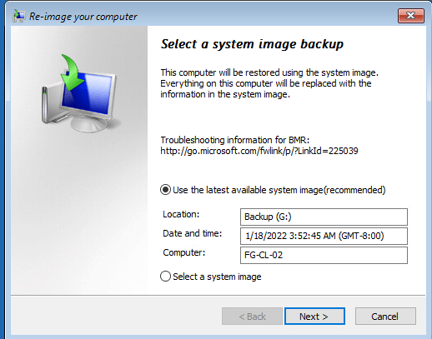
System restore
For å restore fra et System Image bruker man Startup options som vi så på tidligere, ved å shift-clicke på restart knappen.
Man kan da velge å Restore fra Image.

Slide 11
System protection
System Restore Points som vi snakket om tidligere.
Når man har aktivert Restore Points på en systemdisk vil det lages nytt Restore point ved følgende:
- Ukentlig
- Når man installerer apps eller drivere
- Ved store systemendringer
- Rett før System Restore blir gjennomfør
- Manuellt
Man kan fjerne gamle restore points ved å bruke Disk Cleanup tool.

Slide 12
Recycle bin
I Windows 10 har man en innebygd søppelbøtte, som fanger opp filer som blir slettet. Dette er for å gi brukeren en enkel mulighet til å gjenopprette filer som har blitt slettet – som kanskje ikke burde vært slettet allikevel.

Slide 13
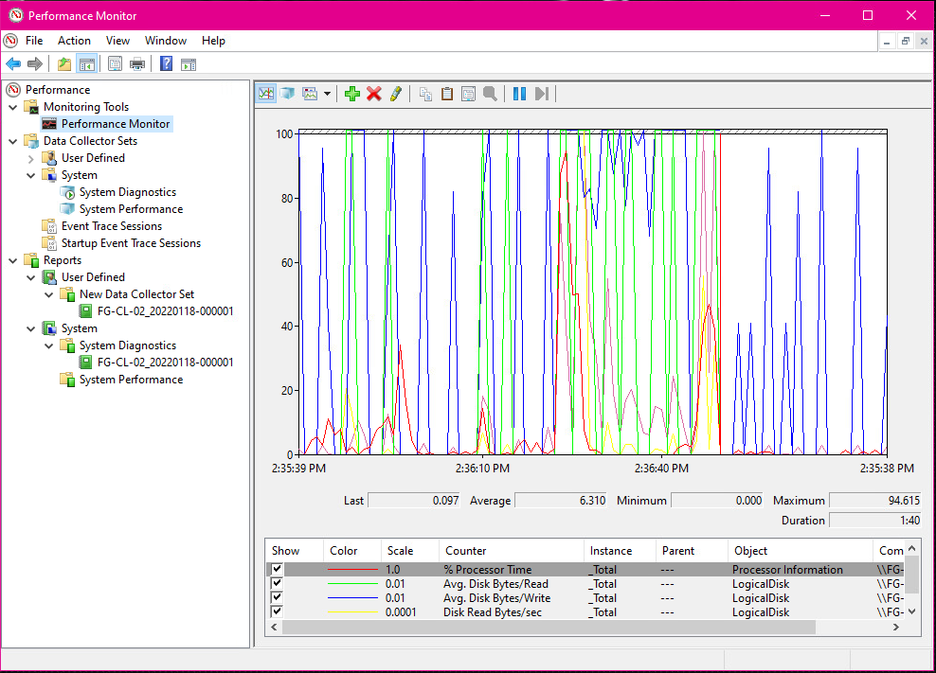
Monitoring windows
Performance Monitor er et innebygd verktøy som lar deg overvåke så godt som alt på maskinen.
Man kan manuellt legge til countere for å sjekke forskjellige data fra maskinen.
Man har også mulighet til å lage data collector sets, eller bruke de innebygde. Disse tar statistikk over 60 sekunder og gir deg en logg.
Hva tenker dere at kunne vært lurt å overvåke? Hvilke counters passer bra sammen?

Slide 14
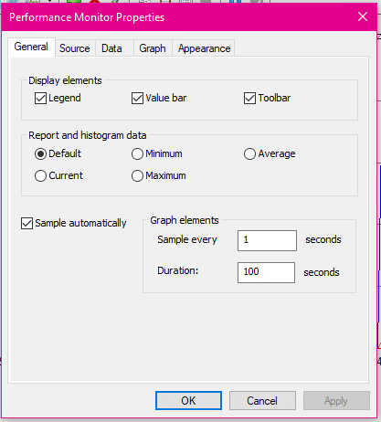
Perfmon properties
Ved å høyreklikke på Performance Monitor kan man gå inn på Properties. Her kan man justere noen innstillinger for monitoren, blant annet utseende på grafene, bakgrunn, hvor dataen skal hentes fra og hva som skal overvåkes.

Slide 15
Andre overvåkningsverktøy
Reliability Monitor gir deg en oversikt over hvor stabilt systemet ditt er, og har loggført events hvor applikasjoner eller system har feilet.
Reliability monitor når man ved å trykke Windows tasten og skrive perfmon /rel
Task Manager. Denne er de fleste kjent med. Gir et snapshot av current affairs gående på maskinen din. Kan brukes til å stanse prosesser
Event Viewer.
Loggføringsverktøy for Windows. Alt av hendelser logges her, og man kan lete seg frem til advarsel om systemet.

